Slide 2
PLN e Sistemas de Recuperação de Informação
Aula 02 - Modelos Clássicos de RI: Booleano e Espaço Vetorial (TF-IDF)
Prof. Dr. Wagner de A. Perin

Slide 3
Resgate da Aula 01
Problema Investigado
Na Aula 01, provamos que o SQL LIKE é uma busca cega com complexidade O(N). Hoje cumpriremos as promessas:
1. Como tokenizar relatórios
2. Como construir Matrizes de Incidência
3. Como aplicar Ponderação Vetorial

Slide 4
A Dor de Negócio no E-commerce
Problema Investigado
Em uma intranet jurídica com 100.000 relatórios, a busca por 'contrato com cláusula de rescisão antecipada' retorna 15.000 arquivos em ordem alfabética, elevando o Tempo Médio de Atendimento (TMA) em 45 minutos por chamado e gerando um custo residual de R$ 90.000,00/mês.
Dilemas e Questões para Discussão:
Por que ordenar resultados por ordem alfabética ou data de criação destrói a produtividade do analista?
Se a palavra "contrato" aparece em 50.000 arquivos, mas "rescisão" aparece em apenas 200, qual termo carrega mais poder discriminatório?
Como expressar matematicamente a intuição de que uma palavra rara vale mais que uma palavra comum?

Slide 5

O Primeiro Passo: Tokenização e Vocabulário (V)
O computador não lê frases; ele precisa de uma lista finita e ordenada de unidades discretas de texto.
O Pipeline de Pré-Processamento:
Normalização: Conversão de todas as letras para minúsculas (lowercase).
Limpeza de Caracteres: Remoção de pontuação, símbolos e caracteres especiais.
Tokenização: Divisão do texto bruto em tokens (palavras individuais).
Filtragem de Stop Words: Remoção de palavras funcionais sem conteúdo semântico (de, com, para, em, o , a, …)
Construção do Vocabulário Único (V):
O tamanho do vocabulário |V| define a dimensão do espaço de busca.

Slide 6
O que são Stop Words e Por Que Evitá-las?
Palavras muito frequentes na língua não carregam informação sobre o assunto do documento e poluem o índice com dimensões ineficientes.
O que são Stop Words?
Palavras estritamente gramaticais (artigos, preposições, conjunções, pronomes) com alta frequência na língua.
Como identificá-las?
Possuem frequência documental máxima (DF_{t} ≈ N) e poder discriminatório nulo (IDF(t) ≈ 0).
Por Que Removê-las do Vocabulário?
Otimização de Espaço: Reduz em 30% a 50% o número de entradas do Vocabulário |V|, economizando RAM e I/O.
Evita Falsos Matches: Impede que dois documentos sejam considerados parecidos apenas por compartilharem a palavra “de” ou “com”.
Provocação: Se a consulta for a famosa frase de Shakespeare 'Ser ou não ser', o que acontece se removermos as stop words?

Slide 7
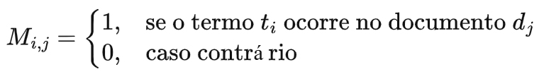
O Segundo Passo: Construção da Matriz de Incidência
Representando a presença ou ausência de cada palavra do vocabulário em cada documento da coleção.
Definição:
Dado o Vocabulário V = {t1, t2, …, t|V|} e os Documentos D = {d1, d2, …, dN}:
Exemplo Prático (4 Relatórios Jurídicos):
Termo | Doc 1 | Doc 2 | Doc 3 | Doc 4
contrato | 1 | 0 | 1 | 0
rescisão | 1 | 0 | 1 | 0
multa | 0 | 0 | 1 | 0
suporte | 0 | 1 | 0 | 1

Slide 8



Executando Consultas Booleanas com Vetores Binários
Resolução Algébrica: Operando a busca através de operações lógicas bitwise nos vetores da Matriz de Incidência.
Consulta: contrato AND rescisão AND NOT multa
Obtenção dos Vetores de Linha da Matriz M:
  .
  .
  .
Operação Lógica (⋀):
Conclusão: Apenas o Doc 1 atende à consulta Booleana

Slide 9
Limitações da Matriz de Incidência Binária
Por que a Matriz de Incidência 0/1 ainda é insuficiente para sistemas de recomendação e busca modernos?
Ausência de Graduação de Relevância:
Um documento menciona “rescisão” 50 vezes recebe o mesmo valor 1 que um documento que menciona a palavra 1 única vez.
Rigidez da Resposta (“Tudo ou Nada”):
Se o usuário busca 4 termos e o documento atende a 3, a consulta Booleana com AND retorna 0 (descarte total).
Falta de Ordenação (SERP):
O sistema não consegue dizer qual dos documentos recuperados é o 1º mais importante, o 2º, etc.

Slide 10
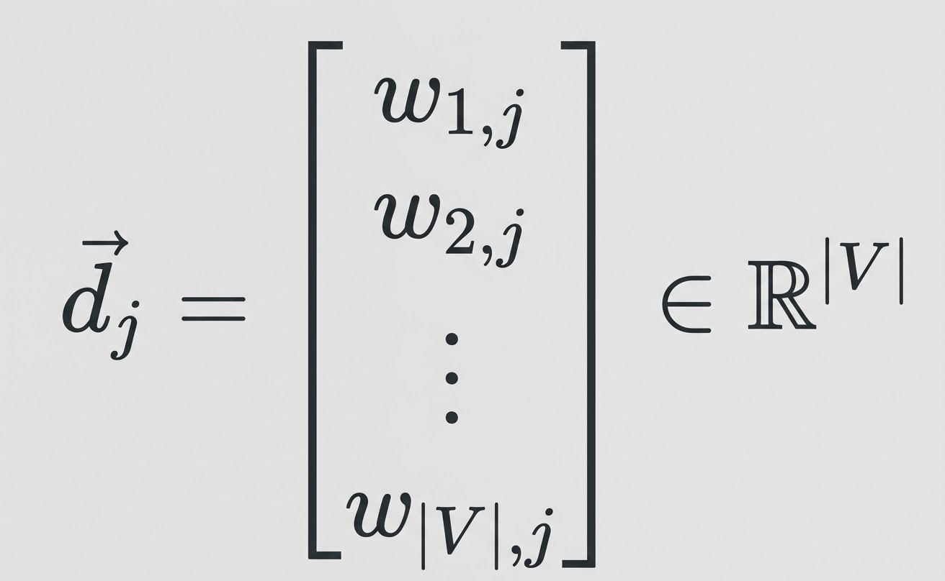
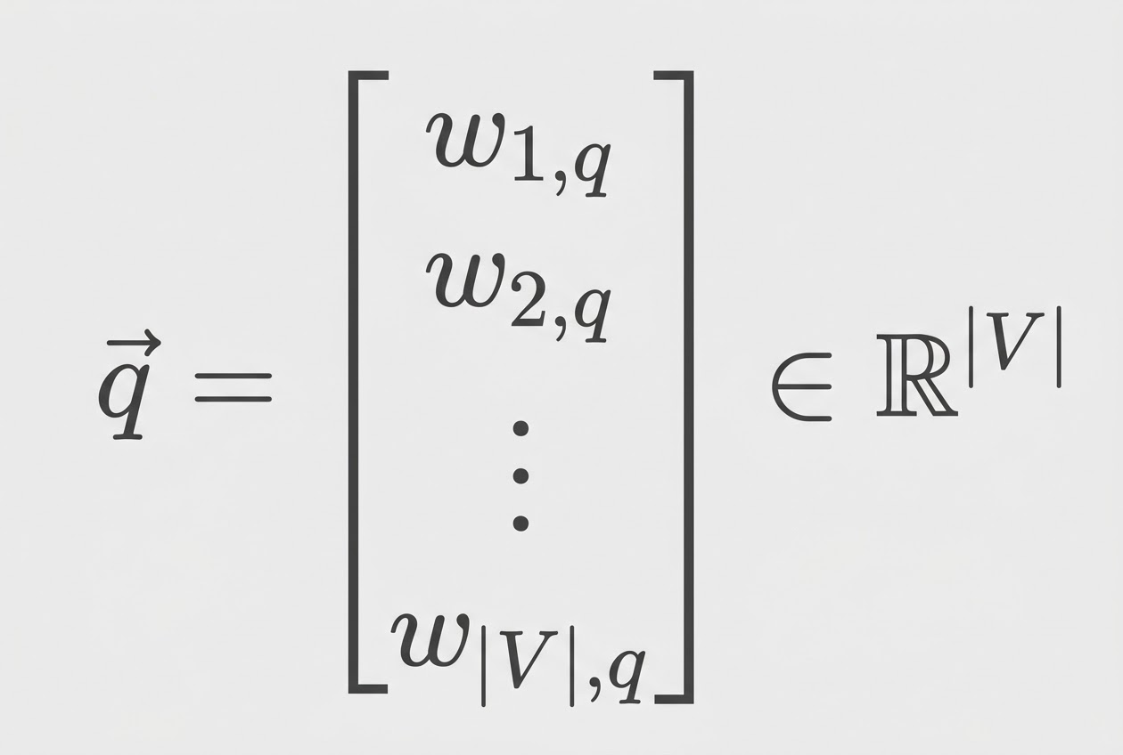
Da Incidência Binária ao Modelo Vetorial (VSM)
A Evolução Necessária: Substituindo os valores binários (0 e 1) por pesos contínuos w_{t,d}∈ R baseados na relevância do termo.
Representação do Documento d_{j} em R^{∣V∣}:
Representação da Consulta q em R^{∣V∣}:

Slide 11
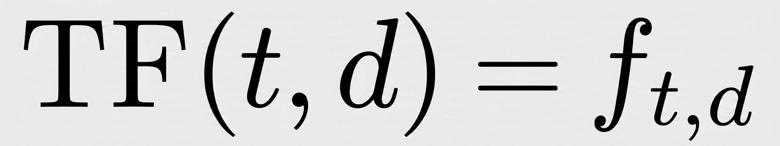
Term Frequency (TF) — Importância Local
Mede a frequência do termo t dentro de um documento específico d: Quanto mais o termo se repete no documento, maior sua importância naquele texto.
Frequência bruta:
Essa formulação assume uma relação linear direta entre repetição e a relevância. No entanto, em processamento de texto real, essa premissa causa três problemas:
A primeira ocorrência carrega o maior salto informacional:
O salto de 0 para 1 ocorrência estabelece que o documento aborda o tema. O salto de 1 para 2 confirma relevância temática. Já o salto de 50 para 51 praticamente não agrega nova informação.
Vulnerabilidade a textos prolixos e keyword stuffing:
Um texto com 100 repetições de um termo dominaria a busca com peso 100 vezes maior do que um artigo conciso e de alto valor que cita o termo apenas duas vezes.
Monotonicidade com escala comprimida:
A função logarítmica é estritamente crescente (x1 > x2 ⇒ log(x1) > log(x2)), garantindo que um documento com mais ocorrências ainda pontue mais alto, mas sem distorcer desproporcionalmente o espaço vetorial.

Slide 12
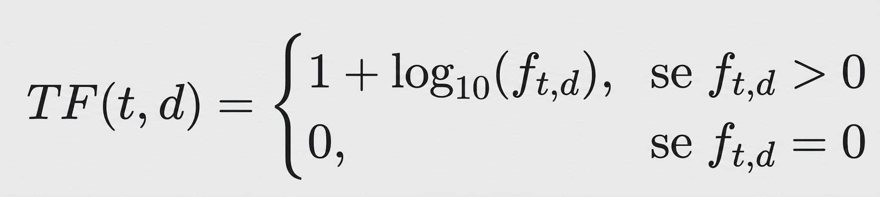
Term Frequency (TF) — Importância Local
Mede a frequência do termo t dentro de um documento específico d: Quanto mais o termo se repete no documento, maior sua importância naquele texto.
Frequência bruta:
Frequência amortecida por logaritmo:

Slide 13
Term Frequency (TF) — Importância Local
Frequência amortecida por logaritmo:
Porque somar 1?
Se aplicássemos apenas log₁₀(f_{t,d}), para uma ocorrência teríamos log₁₀(1) = 0. O termo receberia peso nulo, tornando-se indistinguível de um termo com zero ocorrências (f_{t,d}=0). A adição da constante garante que 1 ocorrência ⇒ peso 1.0.

Slide 14

Term Frequency (TF) — Importância Local
Frequência amortecida por logaritmo:
Porque Base 10?
A escolha da base 10 em relação à base e (natural) ou base 2 é principalmente de conveniência pedagógica e de escala perceptível:
Invariância de Ranking: A mudança de base de um logaritmo é apenas a multiplicação por uma constante. A Similaridade de Cosseno ou em modelos vetoriais normalizados, multiplicar os pesos por uma constante escalar não altera o ângulo entre os vetores nem a ordem final do ranqueamento.
Leitura por Ordens de Grandeza: A base 10 oferece uma interpretação intuitiva em potências de 10:
  1 ocorrência ⇒ 1 + log₁₀(1) = 1.0
  10 ocorrências ⇒ 1 + log₁₀(10) = 2.0
  100 ocorrências ⇒ 1 + log₁₀(100) = 3.0
  1.000 ocorrências ⇒ 1 + log₁₀(1.000) = 4.0

Slide 15
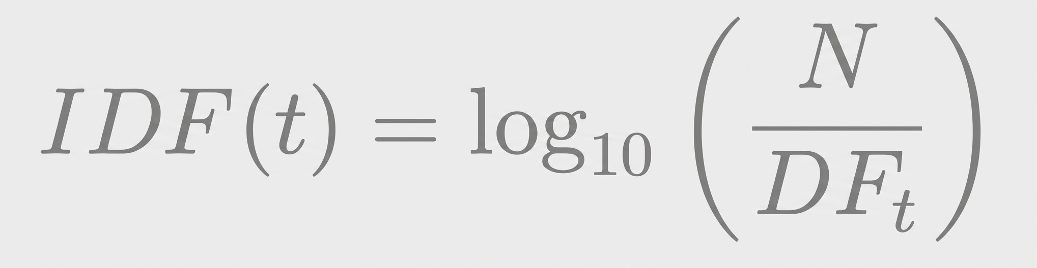
Inverse Document Frequency (IDF) — Importância Global
Mede o poder discriminatório do termo no conjunto completo de documentos D. Se um termo aparece em muitos documentos, ele é pouco específico e seu peso cai.
N: Número total de documentos na coleção (D).
DF_{t} (Document Frequency): Número de documentos que contêm o termo t.
  Se um termo aparece em todos os documentos (DF_{t} = N) ⇒ IDF = log(1) = 0. Esse termo não contribuirá para diferenciar os documentos.

Slide 16
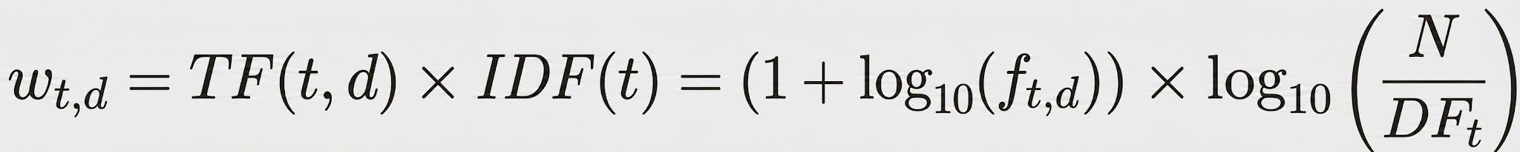
Decomposição do Term Frequency (TF) e Inverse Document Frequency (IDF)
Formulação Matemática dos Pesos de Relevância
Term Frequency Logarítmico (TF):
Objetivo: Suavizar os pesos de palavras repetidas para evitar distorções.
Inverse Document Frequency (IDF):
Objetivo: Penalizar termos muito comuns na coleção e valoriza termos raros e específicos.
Peso Composto TF-IDF:

Slide 17
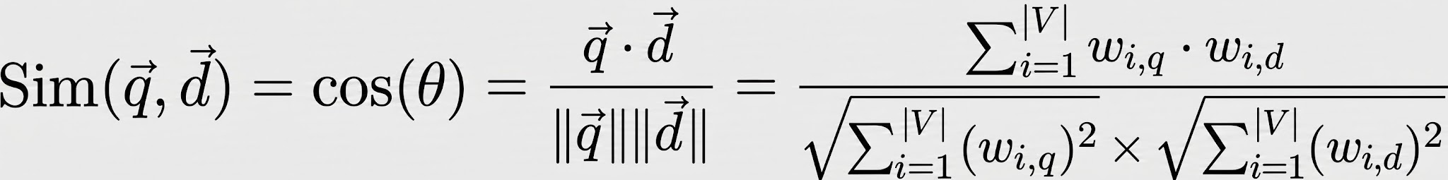
A Métrica de Similaridade de Cosseno
Medindo o ângulo θ entre o vetor da consulta q e o vetor do documento d.
Fórmula Geral:
Ângulo 0∘ ⟹ cos(0∘)=1,0: Similaridade máxima.
Ângulo 90∘ ⟹ cos(90∘)=0,0: Nenhuma palavra em comum (Ortogonais).

